Slide 1

Projet de Synthèse
En vue d’obtention du Diplôme de Technicien Spécialisé Développement Digital
Création de site e-commerce pour
une épicerie bio Freshvery
Réaliser par : EL BZIZI OMAR
Encadrer par : Mme EL AZZABY FOUZIA

Slide 2
Sommaire
Introduction
Présentation du Projet 1. Objectif du Project 2. Analyse des besoins de l’utilisateurs 3. Risques et avantages
Conception du projet
Technologies utilisées
Présentation des interfaces de l’application

Slide 3
Introduction:
Dans le cadre de ma présentation, je souhaite partager avec vous mon projet de création d'un site web
e-commerce dédié à l'épicerie bio Freshvery. Découvrez comment j'ai conçu une plateforme en ligne conviviale et fonctionnelle, spécialement conçue pour faciliter les achats de produits bio.

Slide 4
Présentation du Projet
Objectif du Project :
Les objectifs de mon projet de site e-commerce pour l'épicerie bio Freshvery sont de simplifier les achats en ligne, de mettre en valeur les produits bio et de stimuler la croissance de l'entreprise.

Slide 5
Analyse des besoins de l’utilisateurs :
L'analyse des besoins des utilisateurs pour ce projet de site
e-commerce pour l'épicerie bio Freshvery montre qu'ils veulent une plateforme conviviale et facile à utiliser, des informations complètes sur les produits, des options de paiement sécurisées, une livraison rapide, le suivi des commandes et un service client réactif.

Slide 6
Risques et avantages :
Risques :
Concurrence en ligne : Possibilité de faire face à une concurrence intense de la part d'autres sites e-commerce proposant des produits similaires..
Problèmes techniques : le risque de rencontrer des problèmes techniques tels que des pannes de serveur, des erreurs de chargement de page ou des problèmes de sécurité

Slide 7
Avantages :
Accessibilité et commodité : Offre aux clients la possibilité de faire des achats en ligne à tout moment et de n'importe où, offrant une expérience pratique et flexible.
Informations détaillées et transparence : Le site web peut fournir des informations détaillées sur les produits
paiement en ligne : fournir des moyens de paiement en ligne variés et sécurisés tels que PayPal et Mcard

Slide 8
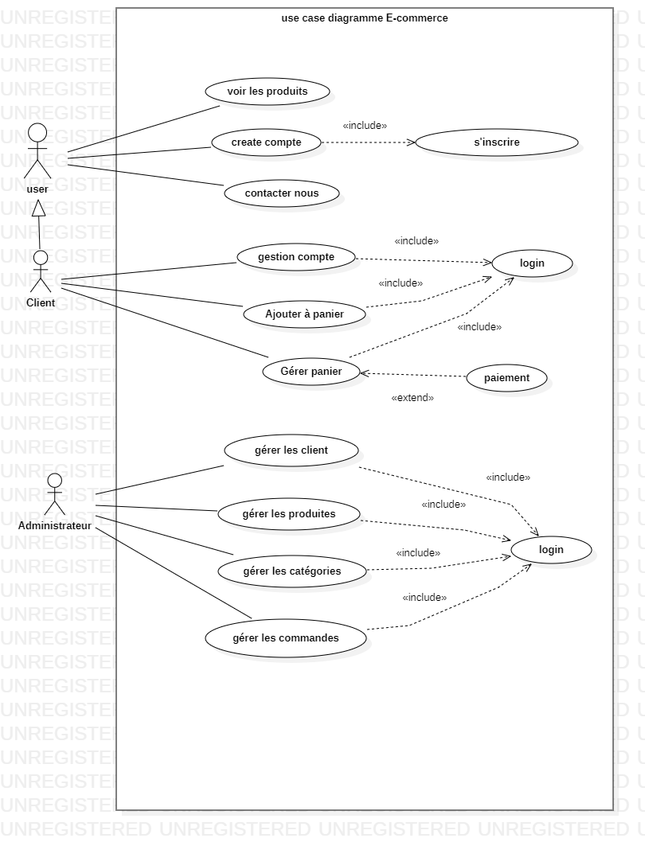
Conception du projet :
Diagramme de
cas d’utilisation :

Slide 9
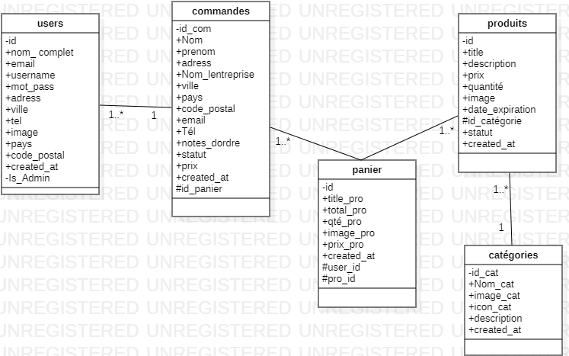
Diagramme de class :

Slide 10


Technologies utilisée :
Environnement de travail :
Pour les logiciels :
VS Code :
Visual Studio Code est un éditeur de code open-source développé par Microsoft, supportant de nombreux langages grâce à des extensions. Il offre des fonctionnalités avancées telles que l'autocomplétion, la coloration syntaxique et le débogage, ainsi qu'une interface graphique personnalisable et réactive.
StarUML :
StarUML est un outil de modélisation UML open-source offrant une interface conviviale et des fonctionnalités avancées pour la création de diagrammes UML. Il prend en charge la conception de diagrammes de classes, d'activités, de séquences, et bien d'autres encore, facilitant ainsi la visualisation et la communication des concepts de votre projet.

Slide 11


langue de programmation et technologie utiliser :
PHP :
J'ai développé l'application en utilisant PHP natif, un langage de programmation côté serveur largement utilisé pour la création de sites web dynamiques. PHP offre une grande flexibilité et bénéficie d'une large communauté de développeurs, ce qui en fait un choix populaire pour le développement web.
SQL :
J'ai utilisé SQL (Structured Query Language) pour la gestion de la base de données de mon application. SQL est un langage standard pour le stockage, la manipulation et la récupération des données dans les bases de données relationnelles. Il me permet d'effectuer des opérations telles que l'insertion, la mise à jour et la récupération des données de manière efficace.

Slide 12



JavaScript :
Vous avez utilisé JavaScript, un langage de programmation côté client, pour ajouter des fonctionnalités interactives à l'application.
jQuery :
Vous avez utilisé la bibliothèque jQuery a simplifié l'écriture de notre code JavaScript. Avec sa syntaxe concise et ses fonctionnalités avancées, nous avons pu manipuler facilement le DOM, effectuer des requêtes AJAX et créer des animations. L'intégration de jQuery a permis d'améliorer l'expérience utilisateur en facilitant la mise à jour dynamique du contenu de la page sans nécessiter de rechargement complet de la page.
Bootstrap :
Vous avez utilisé Bootstrap, un Framework CSS, pour faciliter la conception et le style de l'interface utilisateur de l'application. Bootstrap offre des composants prêts à l'emploi, un système de grille flexible et des styles pré-définis qui permettent de créer rapidement une interface utilisateur attrayante et réactive.

Slide 13
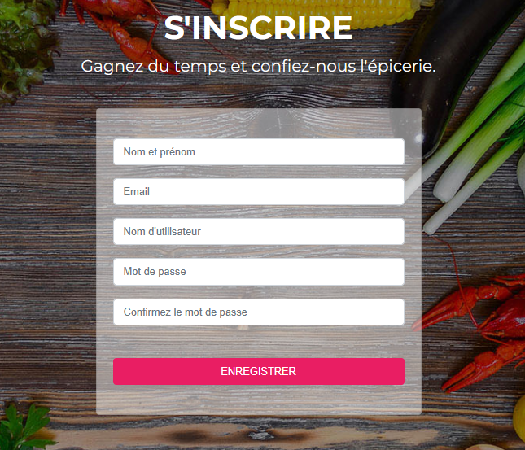
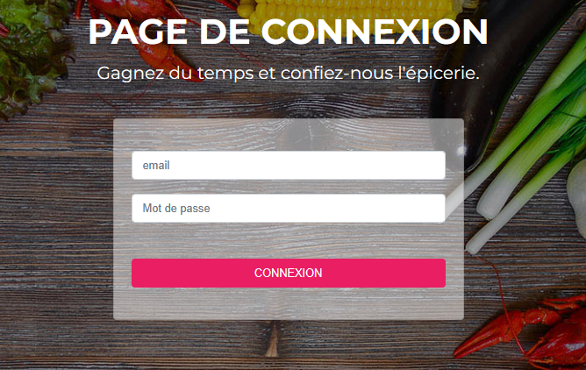
Les interfaces de l’application :
interfaces d'enregistrement
Interfaces d’authentification

Slide 14
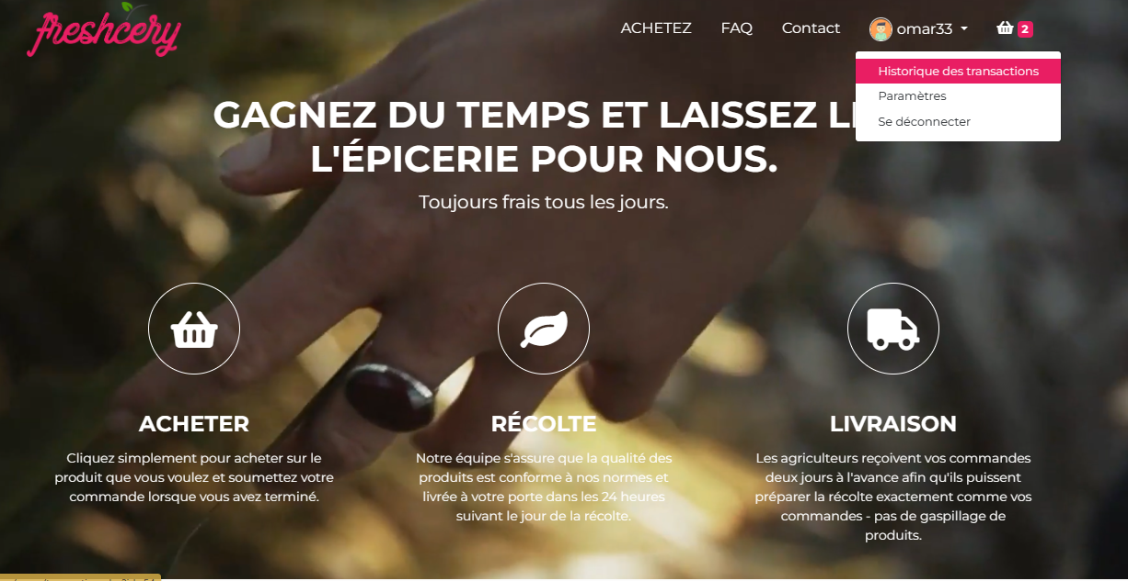
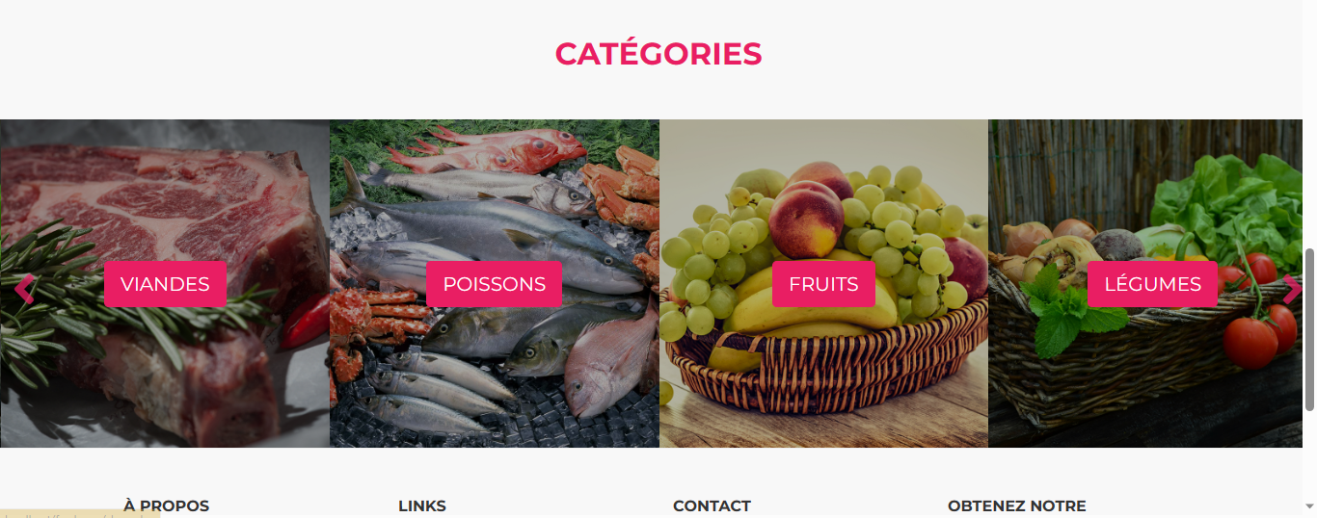
Page home
après l'inscription
La partie
"Catégorie de site web"

Slide 15
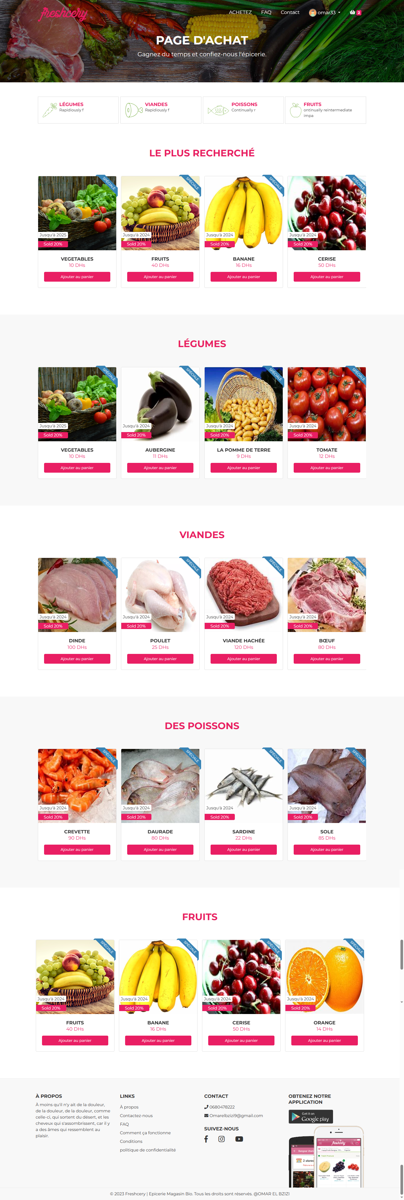
page d'achat
Cliquez sur l'icône de la catégorie
pour afficher les produits de cette catégorie
Cliquez sur le bouton "Ajouter au panier" pour accéder à la page de ce produit

Slide 16
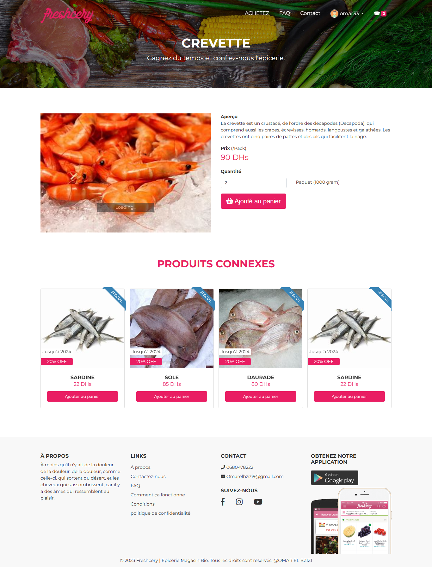
Afin de contrôler la quantité du produit et de l'ajouter au panier de client

Slide 17
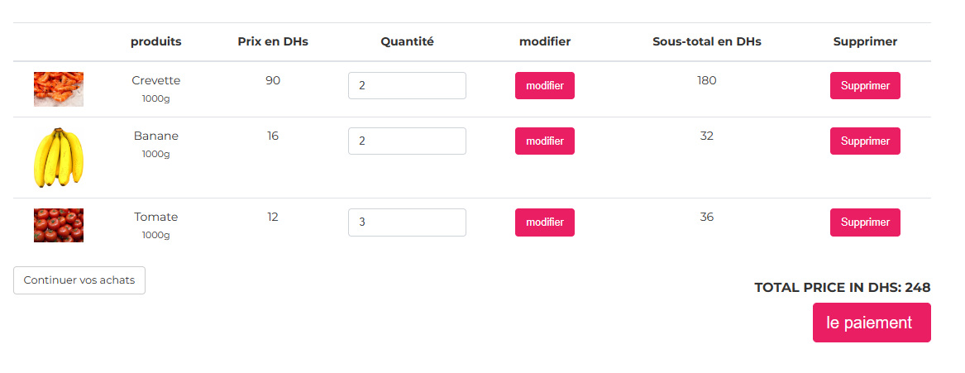
Dans le panier, la quantité du produit peut être modifiée ou retirée
du panier sans charger la page
Cliquez sur le bouton modifier pour modifier le quantité de produit
Retour à la page d'achat
Aller à la page de paiement

Slide 18
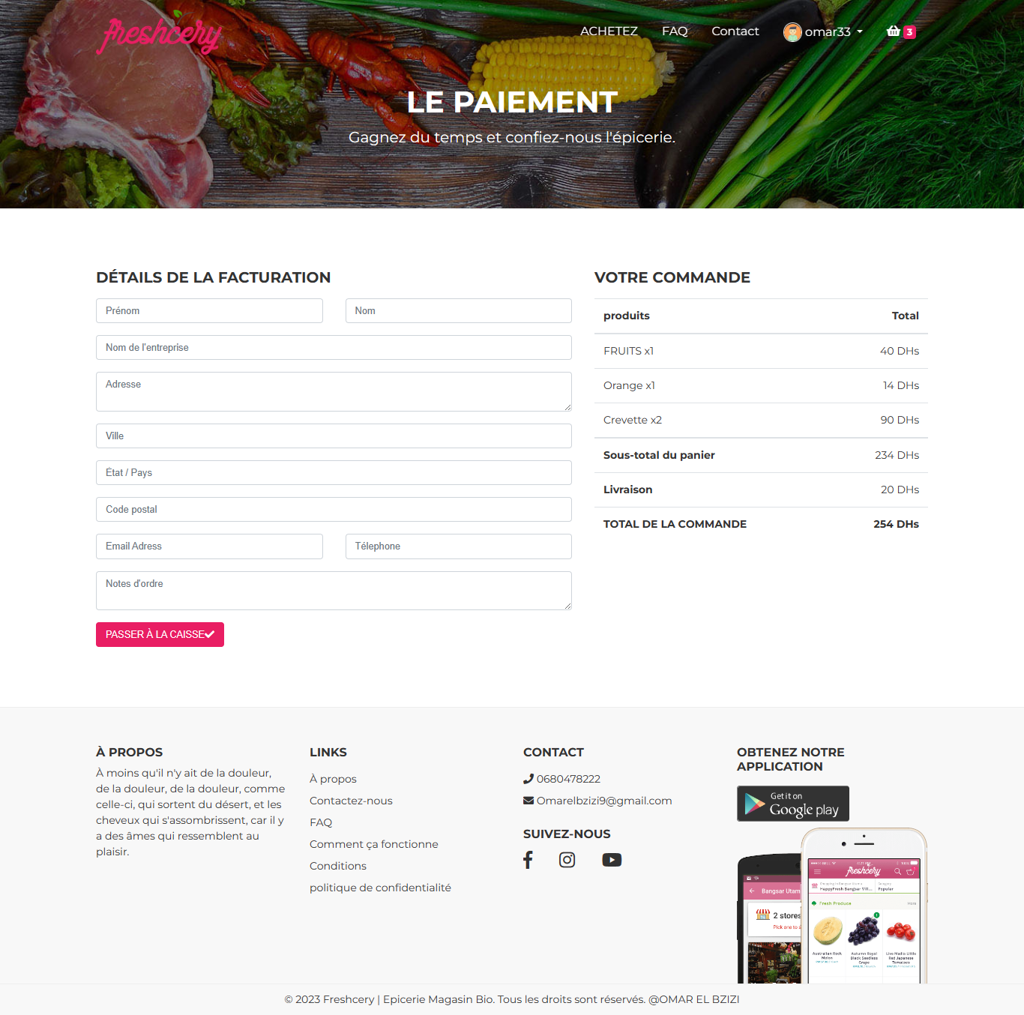
Remplissez tous les champs pour finaliser l'achat

Slide 19
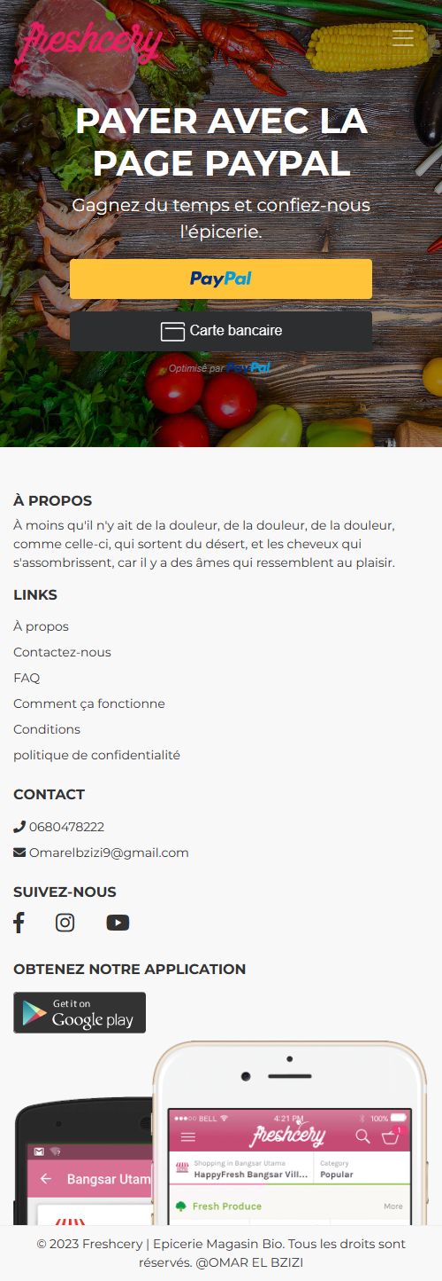
Il existe deux façons de payer en ligne avec PayPal ou avec une carte bancaire

Slide 20
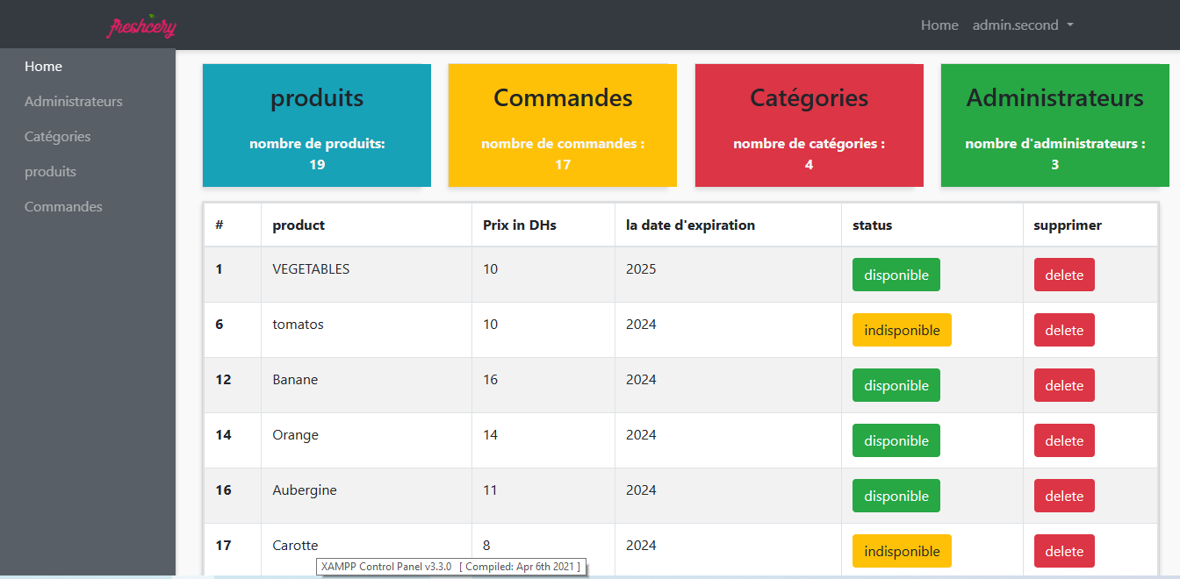
Dashboard Admin :

Slide 21
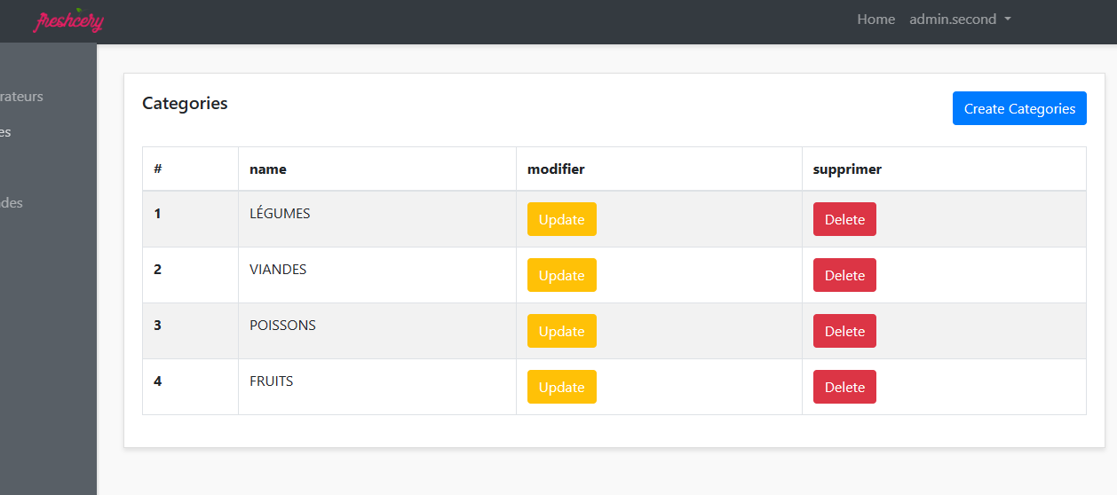
Liste des catégories :

Slide 22
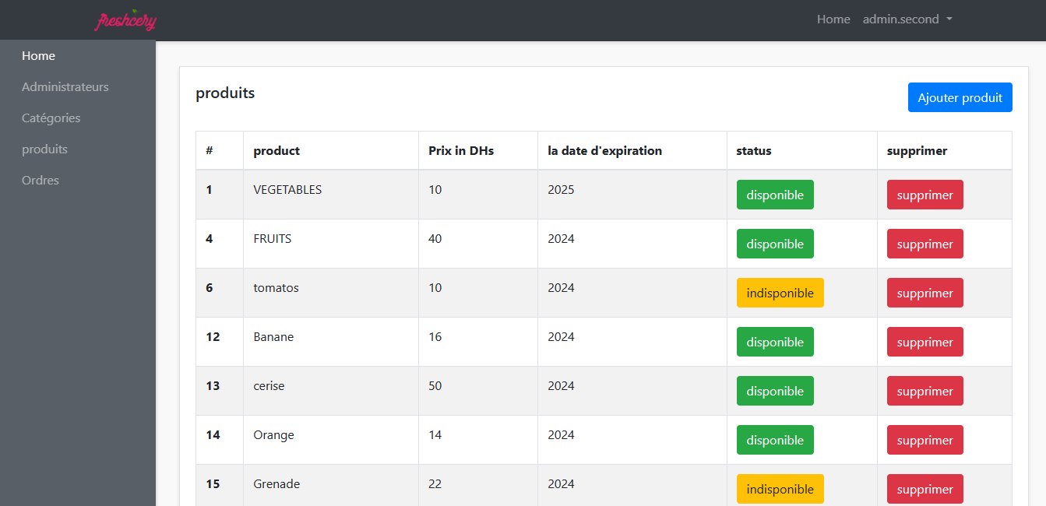
Liste de produits :

Slide 23
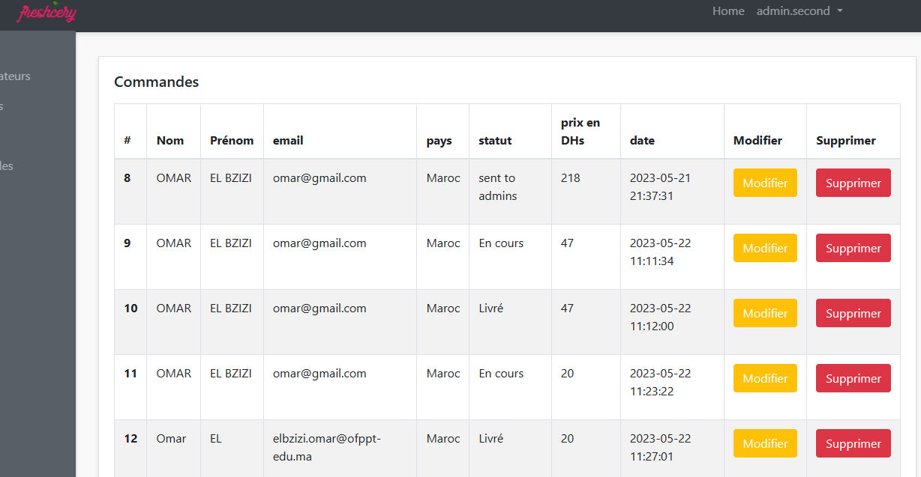
Liste de commandes :
L'administrateur voit toutes les commandes des clients et définit le statut de la commande (en cours ou livrée) ainsi que supprime la commande de la table

Slide 24
Conclusion :
En conclusion, ce projet de développement d'un site web pour l'épicerie bio Freshvery a été réalisé en solo avec succès. J'ai conçu et développé un site web innovant, convivial et fonctionnel, mettant en valeur les valeurs éthiques de Freshvery. J'ai utilisé des technologies telles que PHP, MySQL, JavaScript, jQuery, Bootstrap et CSS3 pour créer une expérience d'achat en ligne pratique et agréable pour les clients. J'espère que cette présentation a pu vous donner un aperçu du travail accompli et je suis disponible pour répondre à toutes vos questions. Merci de votre attention

